Slide 1
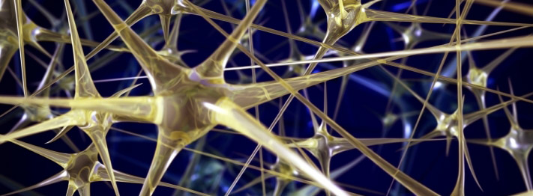
Igranje 2D/3D igrica upotrebom neuronskih mreža

Slide 2
Uvod
Vestacka neuronska mreza (ANN) - oblik implementacije veštacke inteligencije preko sistema međusobno povezanih neurona.
Arhitektura – povezanost pojedinačnih neurona, raspoređenih po slojevima, u jednu celinu.
Prvi sloj se naziva ulazni, a poslednji izlazni, dok se slojevi između nazivaju skriveni slojevi.
Komunikacija – izlaz neurona jednog sloja šalje signal ulazu neurona u sledećem sloju.

Slide 3
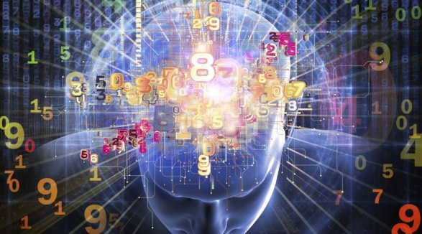
Učenje NM (Neuronska Mreža) – svodi se na učenje iz primera kojih bi trebalo da bude što više da bi mreža mogla da se ponaša preciznije u kasnijoj eksploataciji
Proces učenja dovodi do korigovanja sinaptičkih težina.
Postoji tri tipa obučavanja:
Nadgledano obučavanje
Obučavanje ocenjivanjem
Samoorganizacija

Slide 4
Kako bi neuronska mreža naučila da prepoznaje i klasifikuje pojmove, mora da postoji povratna informacija.
U ovom slučaju, mozak igrača koji prvi put igra igricu posmatra način kretanja neprijatelja i stvara sliku o tome koji bi bio najjednostavniji način da se stigne do cilja. Evidentira dobre i pogrešne poteze. Sledeći put kad igra, mozak se seća šta je pogrešno uradio i to ispravlja, u nadi da će postići bolje rezultate.
Povratna informacija se koristi kako bi se poredio željeni ishod sa ishodom koji se stvarno desio.

Slide 5
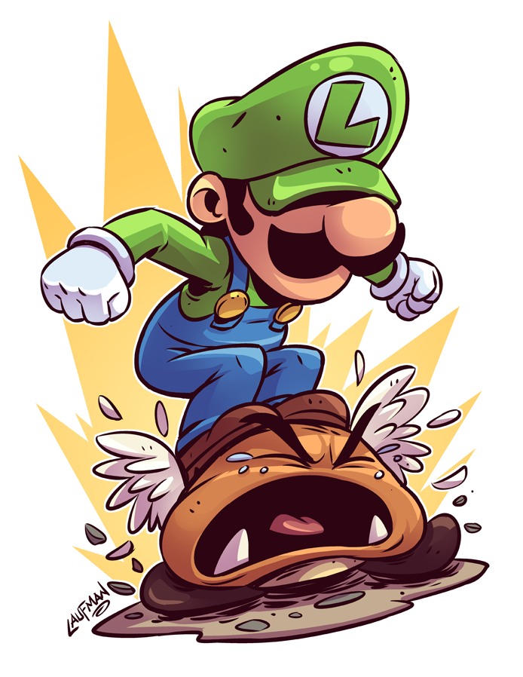
Očekuje se da će igrica Mario funkcionisati na tom principu, tako što će unaprediti aplikaciju održavanjem kvaliteta igre na nivou odluke igrača, bez narušavanja balansa i osnovnih principa funkcionalnosti AI.
Razlog za unapređivanje - iskusnijim igračima koji su naučili mehaniku igre će i dalje biti proporcionalno zanimljivo.
Jednostavno mehanničko ponašanje će promeniti i adaptirati, ubacujući element iznenađenja.

Slide 6
Opis rešenja
U NeuralNetwork.cs se nalazi opsti algoritam po kom funkcionisu svi posebni delovi kad se spoje u jednu celinu.
Glavni cilj ovog projekta je pronalaženje načina da igrica ostane zanimljiva bez obzira na to koliko se igrač izvestio u njoj.
Rešenje koje istražujemo: zameniti AI neprijatelja u igricama sa AI koji može da adaptira težinu igre veštini igrača.

Slide 7
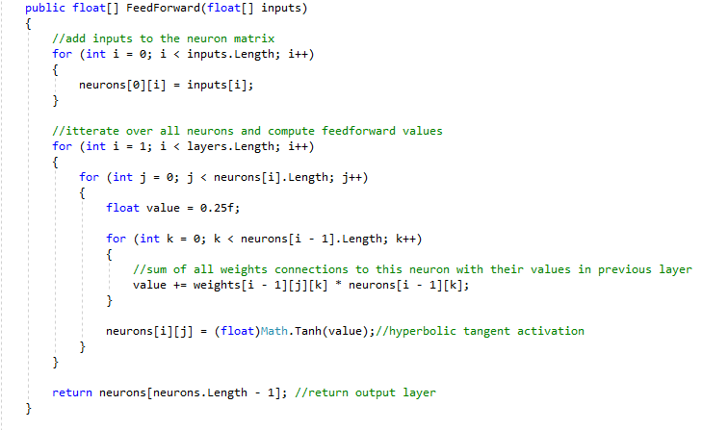
NM, prema smeru prostiranja informacija, koju koristimo je FeedForward - Viši slojevi ne vraćaju informaciju u niže slojeve.
Dva tipa feed forward neuronskih mreža su:
Jednoslojna neuronska meža sa prostiranjem signala unapred
Višeslojna neuronska mreža sa prostiranjem signala unapred
Ovde koristimo višeslojnu NM.

Slide 8
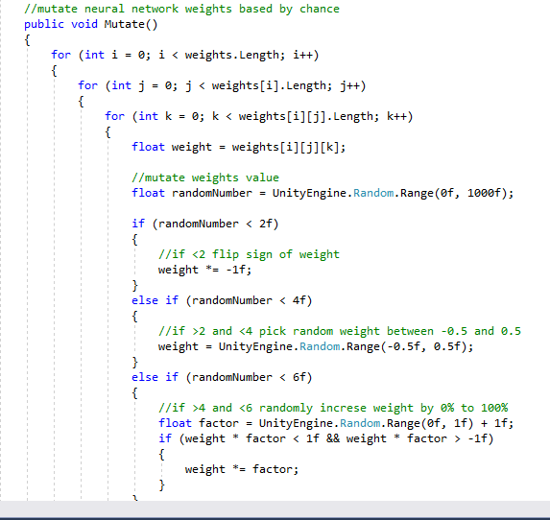
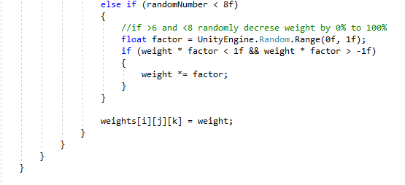
Mutacija – koristi se da bi se generisale promene u vidu odstupanja, poboljšavaju dejstvo algoritma
Operator mutacije sprečava zaustavljanje napretka učenje u slučaju pronalaženja lokalnog optimuma.
Neki od mogućih mutacijskih operatora :
Promena bit-a
Granična mutacija
Uniformna
Gaussova

Slide 9
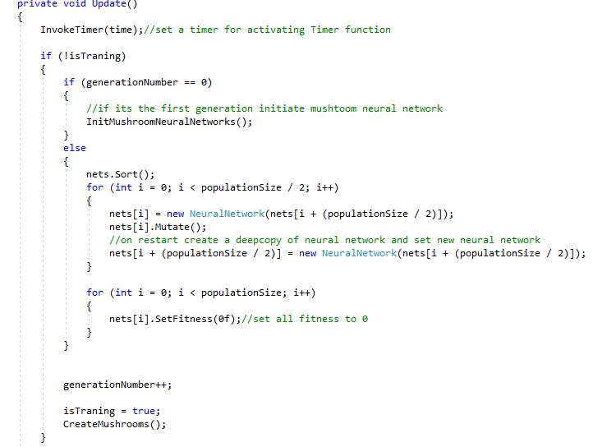
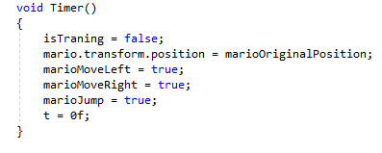
„Mozak“ programa se nalazi u Manager.cs.
Tu je postavljeno:
Upravljanje kretnje Maria
Njegova početna pozicija
Njegova koordinacija u prostoru
Stvaranje pečurke
Timer

Slide 10
Optimizacioni algoritmi pripadaju grupi algoritama pretrage
Cilj je pronaći rešenje problema :
Neka ciljna funkcija (maksimalna/minimalna)
Neki skup ograničenja zadovoljen
Izazovi:
Rešenje može biti predstavljeno kao kombinacija vrednosti iz različitih domena
Ograničenja mogu biti nelinearna
Karakteristike problema mogu varirati tokom vremena
Funkcija cilja može biti u „konfliktu“ sa ograničenjima

Slide 11
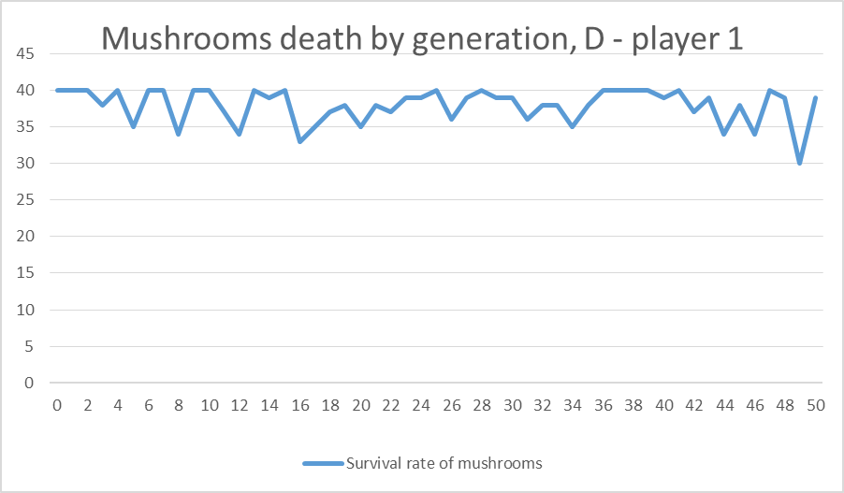
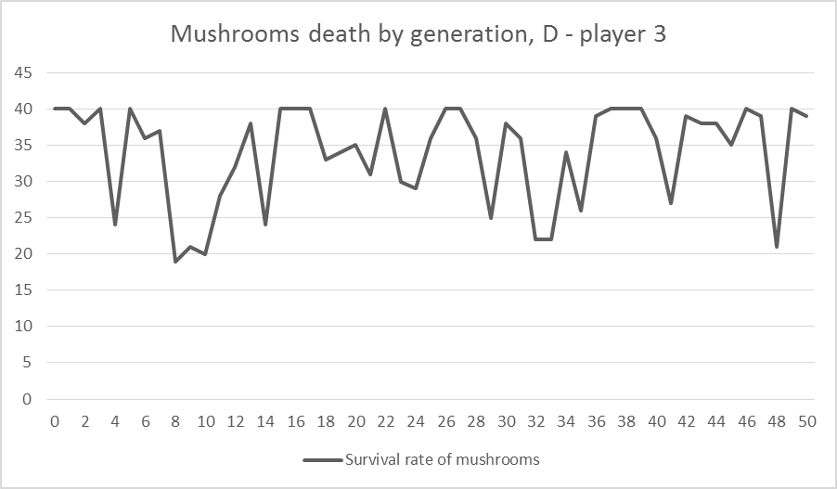
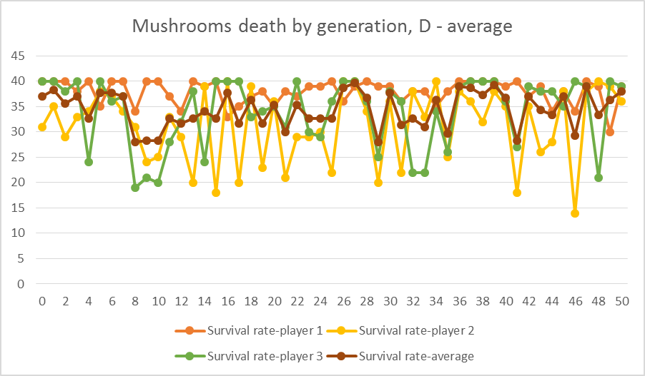
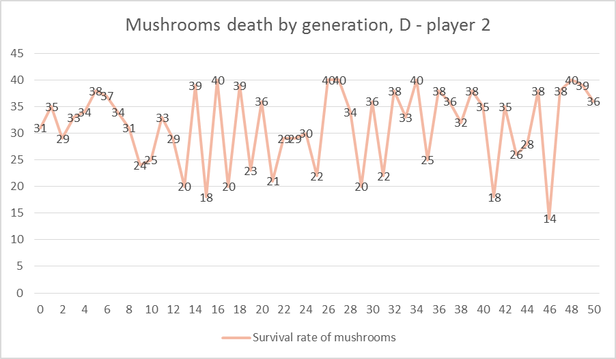
Eksperimentalni rezultati

Slide 12
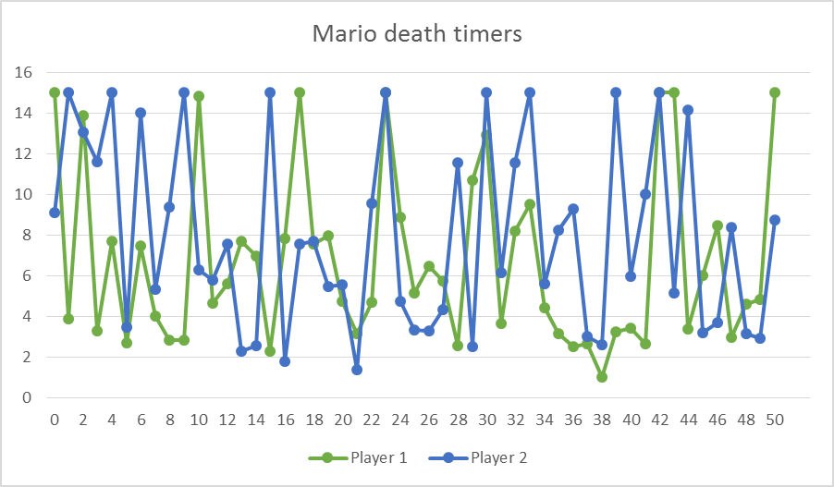
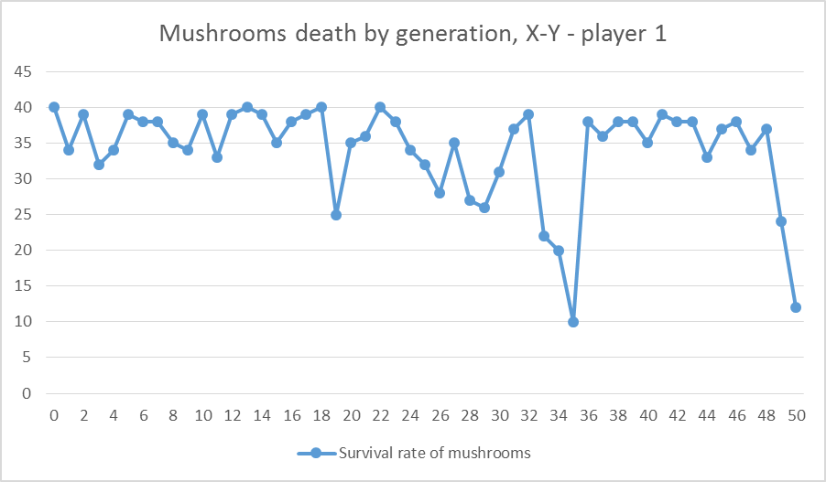
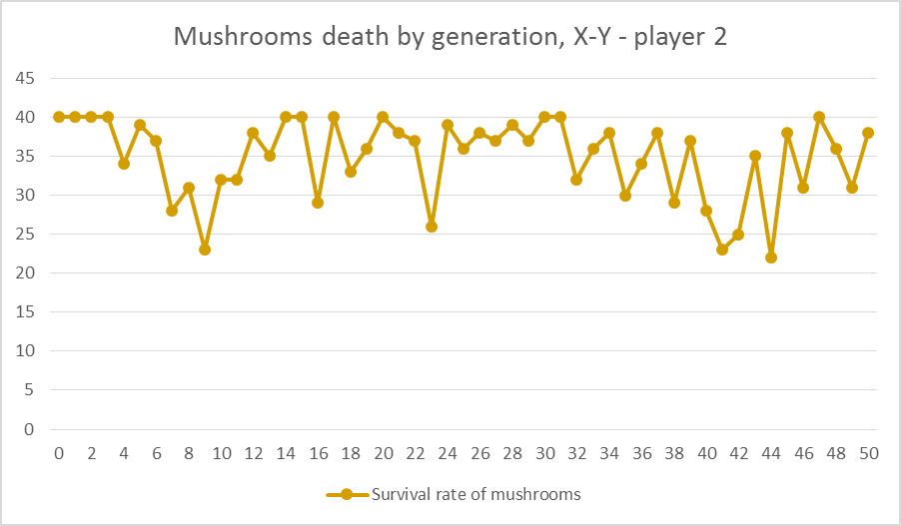
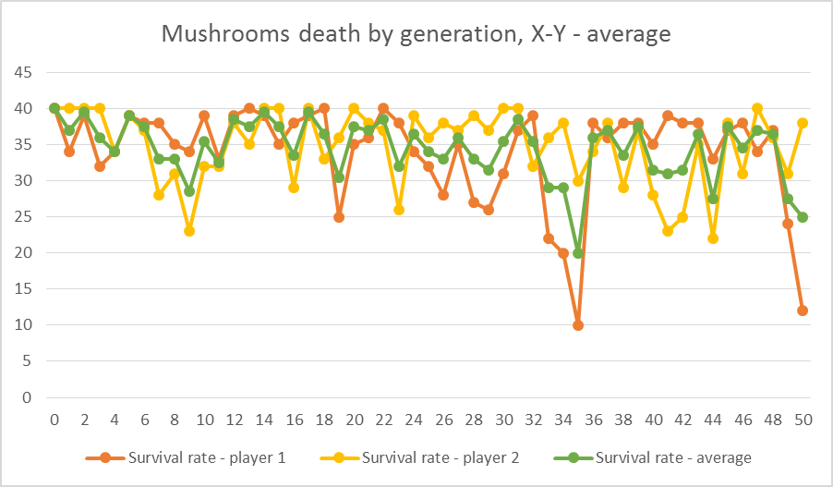

Slide 13
ZAKLJUČAK
Efikasnost pečuraka raste s vremenom što podiže težinu igre.
Kao potvrdu hipoteze spominjemo i Ellan Muskov OpenAI koji je naučio da igra Dotu bolje od profesionalnih igrača, baziran je na ANN.
Princip učenja - nema pravila igre, samo „gledanje“ (ulazni podaci koje bi i igrači imali) i kroz pokušaje, i kontrolu fitnes funkcije, uči šta treba kad raditi.
Korisnost ugradnje VNM kao trener ili kontroler botove i u složenijim 2D i 3D igricama.
Igracima je potreban izazov, i na današnjem tržištu jedine igrice koje pružaju porporcionalan izazov veštini igraca jesu multyplayer igrice sa ranking sistemima.

Slide 14
Ubacivanjem VNM kao kontrolera za botove omogucava se ostvarivanje baš tog efekta i primena je raznovrsna i u multiplayer i singleplayer, 3D i 2D igircama.
Bitan dizajn VNM, jer u zavisnosti od složenosti VNM, brzina učenja i generalno ponašanje botova je znatno drugačije, što mozemo videti iz D i X-Y eksperimenta. Te su botovi brže učili i adaptirali se u X-Y verziji.
Oni koji su imali detaljnije informacije pokazivali su agresivnije ponašanje, dok su se botovi sa manje informacija, opreznije kretali kako bi nadmašili taj isti nedostatak informacija, baš zbog toga su učili i nalazili nove načine da interpretiraju date infromacije kako bi došli do cilja.

Slide 15
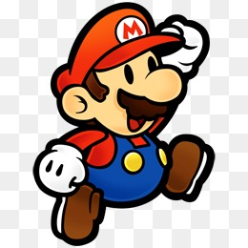
Hvala na pažnji!
Nikola Veselinović 200/2015
Aleksandra Tešić 316/2017

